Slide 1
Dedy W (231012050034)
Khanes S.A (231012050045)
Kurnia A (231012050001)
ALGORITMA PENCARIAN DATA
SEARCHING ALGORITHM
Kelompok 5

Slide 2
Daftar isi
Menentukan Prosentase Kesalahan
Pencarian Data Menggunakan Metoda Pemrograman
Metode Sequential Search
Algoritma Sequential Search
Implementasi Sequential Search
Simulasi Sequential Search
Metode Binary Search
Algoritma Binary Search
Implementasi Binary Search
Simulasi Binary Search
3. Pencarian Akar Karakteristik Menggunakan Metoda Analitik
Metode Grafik
Metode Bisection
Algoritma Bisection
Simulasi Regulafalsi
Metode Newton Raphson
Algoritma Newton Raphson
Simulasi Newton Raphson
Metode Secant
Algoritma Secant
Simulasi Secant

Slide 3

Algoritma Pencarian Data
Pengertian
Algoritma Pencarian Data (Searching Algorithm) adalah Teknik pencarian data/informasi menggunakan data kunci (key) didalam suatu Kumpulan data yang sudah terurut atau belum terurut
Pencarian diperlukan untuk mencari data/informasi khusus dari tabel karena posisi pasti dari data/informasi belum diketahui.
Teknik menggunakan Program Komputer adalah Teknik pencarian dengan memanfaatkan kemajuan Komputer untuk mencari data/informasi dalam sebuah array. Data yang berada dalam sebuah array mungkin belum terurut.
dalam hal ini kami akan membahas :
Menentukan Prosentase Kesalahan
Mencari Data Menggunakan Metode Pemrograman
Pencarian Akar Karakteristik Menggunakan Metode Analitik

Slide 4



Menentukan Prosentase Kesalahan
Prosentase kesalahan adalah untuk menentukan ukuran Tingkat kedekatan suatu nilai hasil perhitungan dengan kenyataan (nilai sebenarnya)
Terdapat dua jenis kesalahan yaitu kesalahan sebenarnya (true error) dan kesalahan pendekatan ( approximation error) keduanya direpresentasikan dalam persamaan-persamaan berikut :
Kesalahan sebenarnya (true error) kesalahan pendekatan ( approximation error)
Disisi lain terdapat kesalahan pembulatan yaitu kesalahan yang dilakukan oleh Komputer. Karena Komputer hanya dapat menyatakan besaran-besaran dalam jumlah berhingga oleh karena itu untuk pendekatan numerik maka perlu ditetapkan besaran toleransi kesalahan
Nilai analitis adalah adalah nilai sebenarnya yang diambil dari teori matematika atau dihasilkan dari perhitungan analitis. Sedangkan kesalahan toleransi adalah nilai toleransi yang digunakan untuk menentukan batas konvergensi. Suatu system sudah dianggap konvergen & Iterasi jika sudah didapat nilai

Slide 5



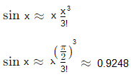

Contoh :
Berapa suku harus diambil untuk nilai sin x pada x = π/2 (π=3,14)
Jika ditetapkan nilai toleransi = 5%
Solusi :
Digunakan Deret Mac Laurin, Maka sinus diubah menjadi :
Maka nilai sin x dengan deret mac laurin didapatkan sebagai berikut :
1 Suku
2 Suku

Slide 6
Tabel Nilai Kesalahan
Suka ke | Sin x | Kesalahan Sebenarnya (%) | Kesalahan Pendekatan (%)
1 | 1.57 | 57.08 | -
2 | 0.9248 | 7.52 | 64.6
3 | 1.00449 | 0.449 | 7,969
4 | 0.9998 | 0.02 | 0.569

Slide 7
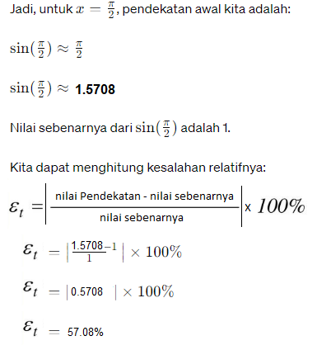
Persentase Kesalahan Sebenarnya

Slide 8
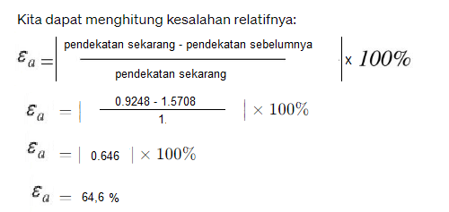
Persentase Kesalahan Pendekatan
Note :
Pendekatan Sekarang : 0.9248
Pendekatan Sebelumnya : 1.5708
Pendekatan Sebenarnya : 1

Slide 9
Pencarian Data Menggunakan Metode Pemrograman
Metode Sequential Search
Pencarian Sequential (Sequential Search) adalah pencarian data secara berurutan mulai dari data pertama sampai dengan data dicari (data kunci) didapatkan atau sampai seluaruh data sudah dicari dan data kunci tidak ditemukan. Pencarian dilakukan dengan cara membandingkan antara data kunci dengan data-data yang ada dalam array. Metode sequential bisa diterapkan pada data yang belum terurut, sehingga tidak perlu menebak posisi data yang dicari pencarian dapat dilakukan terhadap data yang ditampung dalam array atau data di memori sekunder.
Kelebihan pencarian Sequential :
Relatif lebih cepat dan efisien untuk data yang terbatas
Algoritma sederhana
Kekuranganya pencarian sequential :
Kurang cepat untuk data dalam jumlah besar
Beban komputasi cenderung lebih besar

Slide 10
Algoritma Sequential Search
Deteksi n Banyak record array x
Untuk setiap x[i], 0 ≤ i ≤ n-1, uji apakah x[i] = kunci
Jika x [i] = kunci maka data ditemukan di indeks = i pencarian selesai
Jika x [i] ≠ kunci maka lanjutkan pencarian hingga data terakhir yaitu i = n-1
Jika I = n-1 dan x [i] ≠ kunci berarti data yang dicari tidak ada dan set indeks = -1. Pencarian Selesai
Pseudocode algoritma sequential search
1. typedef char tkunci[11]; 9. Int I;
2. struct trecord 10. for (I = 0 ; I < n ; i++)
3. { 11. if(stremp(kunci,a[i].kunci)
4. tkunci kunci; //kunci pencarian 12. return i;
5. …. // field lainnya 13. return i;
6. }; 14. }
7. Int sequentialsearch(struct trecord *a, int n, tkunci kunci)
8. {

Slide 11
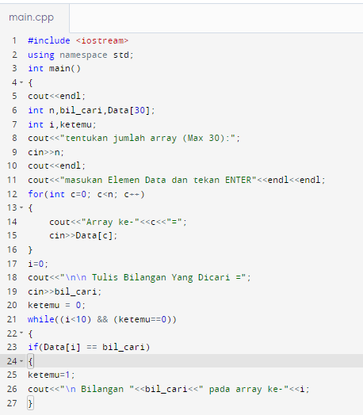
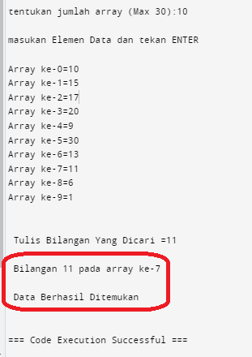
Implementasi Sequential Search
Code :

Slide 12
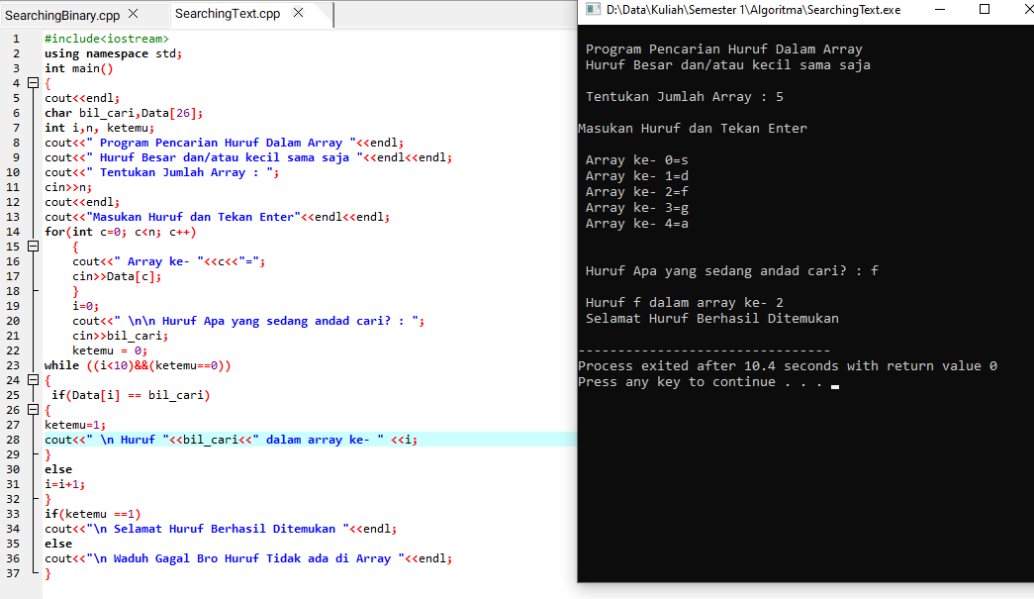
Implementasi Program untuk mencari Huruf dalam Array
Code :

Slide 13
Simulasi Sequential Search
Contoh pencarian terhadap data karyawan dengan nomor induk 1456, didalam array yang ditampilkan pada table dibawah ini.
Tabel Data Karyawan “PT APASAJA”
Array | NIK | NAMA | UMUR | ALAMAT | KELAMIN | GAJI
[0] | 1129 | Winda | 39 | Jakarta | P | RP 12 JUTA
[1] | 1076 | benyanyi | 26 | Bekasi | L | RP 9 JUTA
[2] | 1236 | wijayanto | 27 | Jakarta | L | RP 10 JUTA
[3] | 1456 | dewi | 45 | Depok | P | RP 15 JUTA
[4] | 2334 | wayan | 44 | Depok | P | RP 15 JUTA
[5] | 1089 | kirman | 25 | Tangerang | L | RP 9 JUTA
[6] | 2421 | sally | 37 | Bekasi | P | RP 11 JUTA
[7] | 1045 | ujangwati | 41 | Bogor | L | RP 12 JUTA
[8] | 2234 | putuaji | 40 | Tangerang | L | RP 12 JUTA
[9] | 1178 | sutono | 38 | Jakarta | L | RP 13 JUTA
[10] | 2167 | anisatiwi | 42 | Bekasi | L | RP 14 JUTA

Slide 14
Prinsip Kerja
Misal Acuan Pencarian adalah nomor Induk Karyawan (NIK) dengan data kunci NIK 1456 Pencarian
Dimulai dari data pertama NIK 1129, data ini dicocokan dengan data kunci, ternyata tidak sama maka pencarian dilanjutkan. Data kedua NIK 1076 ternyata tidak sama dengan data kunci maka pencarian dilanjutkan. Data ketiga NIK 1236 juga tidak sama dengan data kunci, data pencarian ke data keempat, yaitu NIK 1456 dan sama dengan data kunci, maka pencarian selesai dan didapat :
NIK : 1456 Nama Dewi : Umur : 45; Alamat : Depok; Kelamin ; P; Gaji: 15 Juta
Misal : Data yang dicari adalah karyawan dengan NIK : 1155. Pencarian dimulai data pertama yaitu NIK 1129, hasilnya tidak sama dengan data kunci, Pencarian dilanjutkan ke data kedua NIK 1076 juga tidak sama dengan data kunci, lanjut ke data ketiga dan seterusnya hingga data terakhir. Ternyata tidak didapatkan data yang sama dengan data kunci, pencarian berhenti dan data yang dicari tidak ada.

Slide 15
Ametoda Binary Search
Pencarian Biner (binary search) adalah pencarian data didasarkan pada data kunci dimulai dari pertengahan Kumpulan data yang telah diurutkan. Data kunci digunakan sebagai acuan untuk mengurutkan data-data yang ada di dalam tabel atau database
Kelebihan Pencarian Biner:
Untuk data dalam jumlah besar, waktu searching lebih cepat,
Beban Komputasi lebih kecil
Kekurangannya pencarian Biner:
- Data harus sudah di-sorting lebih dulu (dalam keadaan terurut)

Slide 16
Algoritma Binary Search
Deteksi n Banyak record array.
Nomor array, Low (Kiri/pertama)=0 data high (kanan/terakhir)=n-1
Hitung nilai Tengah dengan mid = low + high
2
4. Cocokan data [mid] dengan data [kunci] :
i) Jika data [mid]=data[kunci] → pencarian selesai data didapatkan
ii) Jika data[mid]<data[kunci] → low[kiri]=mid+1
iii) Jika data[mid]>data[kunci] → high (kanan) = mid – 1
5. Jika low (kiri) ≤ high (kanan) dan data[mid] ≠ data[kunci], ulangi Langkah 3
6. Jika data[mid] ≠ data [kunci] maka index = -1. Selesai
Pseudocode algoritma binary search
Int binarySearch(int*x,int key, int n)
{
Int mid;
Int kiri = 0, kanan = n-1;
While(kiri<= kanan{
mid = (kiri+kanan)/2;
if(key==x[mid]return(mid);
else if(key<x[mid] kanan=mid-1;
else kiri = mid+1;
}
Return(-1);
}

Slide 17
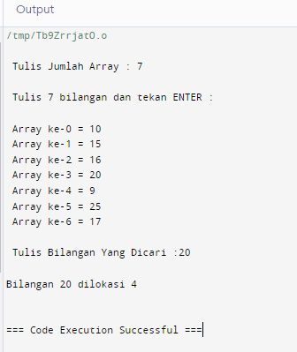
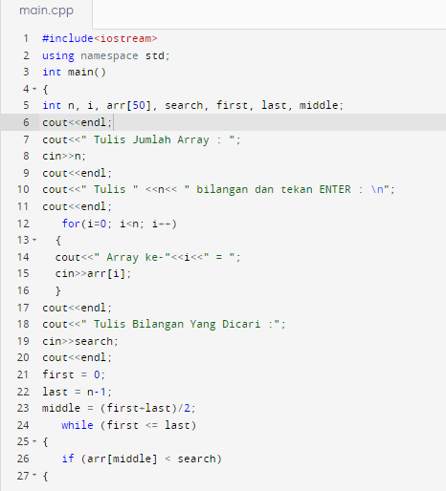
Implementasi Binary Search

Slide 18
Simulasi Binary Search
Simulasi Pencarian biner terhadap data berurut didalam tabel
Data Karyawan PT “APASAJA”
Array | NIK | NAMA | UMUR | ALAMAT | KELAMIN | GAJI
[0] | 1045 | ujangwati | 41 | Bogor | L | RP 12 JUTA
[1] | 1076 | benyanyi | 26 | Bekasi | L | RP 9 JUTA
[2] | 1089 | kirman | 25 | Tangerang | L | RP 9 JUTA
[3] | 1129 | Winda | 39 | Jakarta | P | RP 12 JUTA
[4] | 1178 | sutono | 38 | Jakarta | L | RP 13 JUTA
[5] | 1236 | wijayanto | 27 | Jakarta | L | RP 10 JUTA
[6] | 1456 | dewi | 45 | Depok | P | RP 15 JUTA
[7] | 2167 | anisatiwi | 42 | Bekasi | L | RP 14 JUTA
[8] | 2234 | putuaji | 40 | Tangerang | L | RP 12 JUTA
[9] | 2324 | wayan | 44 | Depok | P | RP 15 JUTA
[10] | 2421 | sally | 37 | Bekasi | P | RP 11 JUTA
Pencarian data Kunci
NIK 2324

Slide 19
[0] | 1045 | ujangwati | → Low
[1] | 1076 | benyanyi
[2] | 1089 | kirman
[3] | 1129 | Winda
[4] | 1178 | sutono
[5] | 1236 | wijayanto | → Mid
[6] | 1456 | dewi |  | → Low
[7] | 2167 | anisatiwi
[8] | 2234 | putuaji |  |  | → Mid
[9] | 2324 | wayan |  |  | → Low | → Mid = kunci
[10] | 2421 | sally | → High | → High | → High
Hasil Langkah 2
mid = 6+10 = 8→ data[mid] = 2234
Ternyata → data[mid] ≠ data [kunci]
Karena data[mid] < data[kunci] maka low=mid+1=8+1=9
Hasil Langkah 3
Mid = 9+10 =9 → data[mid]=2324
Ternyata → data[mid]=data[kunci]→pencarian selesai
Dan didapatkan :
Perhitungan :
Data yang dicari adalah data[Kunci] = 2324
Hasil Langkah 1:
Mid=0+10=5 → data [mid]=1236
2
Ternyata → data[mid] ≠ data[kunci]
Karena data[mid]<data[kunci] maka low=mid+1=5+1=6
NIK | NAMA | UMUR | ALAMAT | KELAMIN | GAJI
2324 | wayan | 44 | Depok | P | RP 15 JUTA

Slide 20
PENCARIAN AKAR KARAKTERISTIK MENGGUNAKAN METODA ANALITIK
Analitik menyajikan teknik pencarian akar persamaan suatu fungsi. Dengan kemajuan software dan hardware komputer, metoda-metoda analitik bisa di implementasi dalam program komputer. Namun dalam buku ini implementasi dalam bentuk program komputer tidak disajikan. Metoda analitik biasa digunakan untuk menganalisa fungsi sembarang yang sering muncul dalam masalah sinyal yang bersifat stokastik.
Di pendidikan tinggi dipelajari lewat mata kuliah metoda numerik dijurusan eksakta dan teknik. Pembahasan yang disajikan dalam buku ini meliputi metoda-metoda: grafik, bisection, regulafalsi, newtonraphson, dan secant.

Slide 21
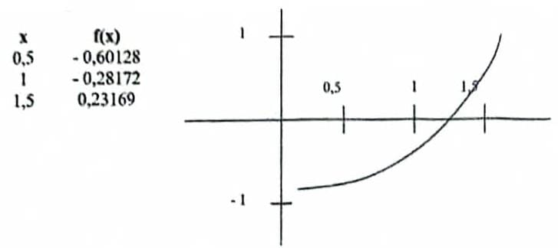
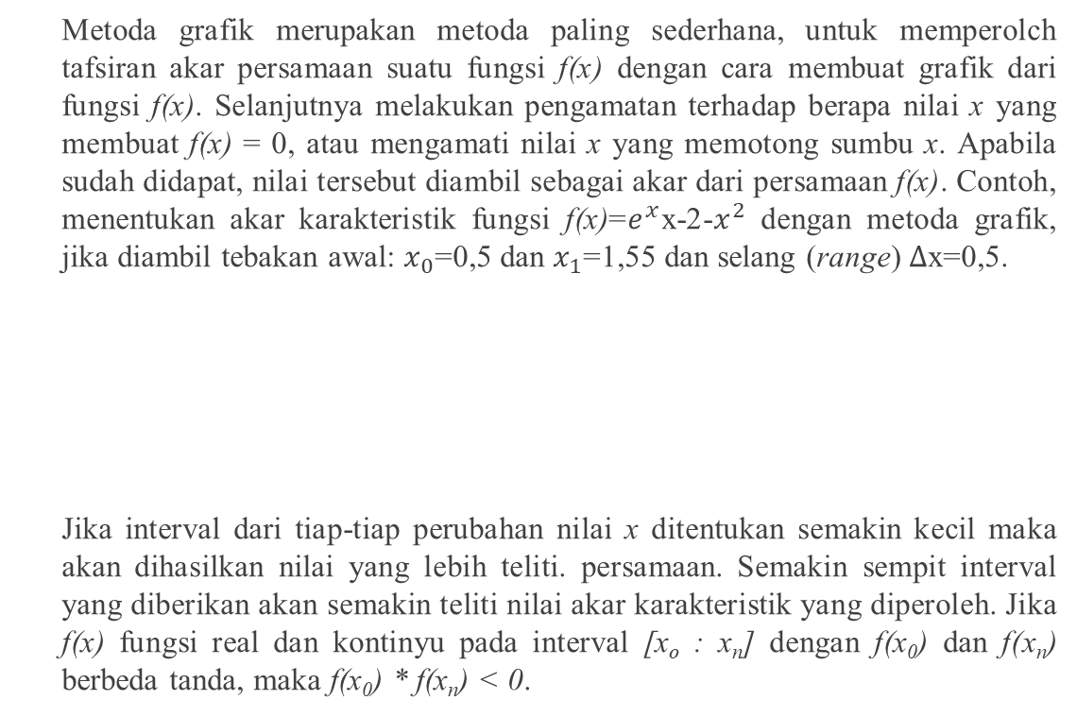
METODA GRAFIK
Metoda grafik merupakan metoda paling sederhana, untuk memperolch tafsiran akar persamaan suatu fungsi f(x) dengan cara membuat grafik dari fungsi f(x). Selanjutnya melakukan pengamatan terhadap berapa nilai x yang membuat f(x) = 0, atau mengamati nilai x yang memotong sumbu x. Apabila sudah didapat, nilai tersebut diambil sebagai akar dari persamaan f(x). Contoh, menentukan akar karakteristik fungsi f(x)=$e^{x}$x-2-$x^{2}$ dengan metoda grafik, jika diambil tebakan awal: $x_{0}$=0,5 dan $x_{1}$=1,55 dan selang (range) ∆x=0,5.
Jika interval dari tiap-tiap perubahan nilai x ditentukan semakin kecil maka akan dihasilkan nilai yang lebih teliti. persamaan. Semakin sempit interval yang diberikan akan semakin teliti nilai akar karakteristik yang diperoleh. Jika f(x) fungsi real dan kontinyu pada interval [x_{o} : x_{n}] dengan f(x₀) dan f(x_{n}) berbeda tanda, maka f(x₀) * f(x_{n}) < 0.

Slide 22
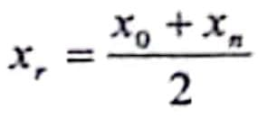
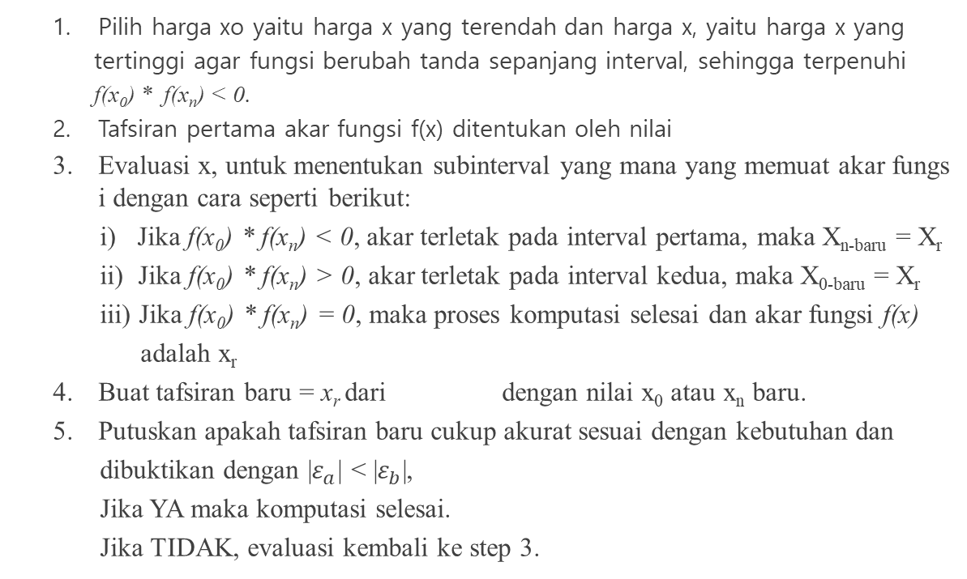
ALGORITMA METODA BISECTION
Pilih harga xo yaitu harga x yang terendah dan harga x, yaitu harga x yang
tertinggi agar fungsi berubah tanda sepanjang interval, sehingga terpenuhi
f(x₀) * f(x_{n}) < 0.
Tafsiran pertama akar fungsi f(x) ditentukan oleh nilai
Evaluasi x, untuk menentukan subinterval yang mana yang memuat akar fungsi dengan cara seperti berikut:
i) Jika f(x₀) * f(x_{n}) < 0, akar terletak pada interval pertama, maka X_{n-baru} = X_{r}
ii) Jika f(x₀) * f(x_{n}) > 0, akar terletak pada interval kedua, maka X_{0-baru} = X_{r}
iii) Jika f(x₀) * f(x_{n}) = 0, maka proses komputasi selesai dan akar fungsi f(x)
adalah x_{r}
Buat tafsiran baru = x_{r} dari dengan nilai x₀ atau x_{n} baru.
Putuskan apakah tafsiran baru cukup akurat sesuai dengan kebutuhan dan
dibuktikan dengan |$ε_{a}$| < |$ε_{b}$|,
Jika YA maka komputasi selesai.
Jika TIDAK, evaluasi kembali ke step 3.

Slide 23
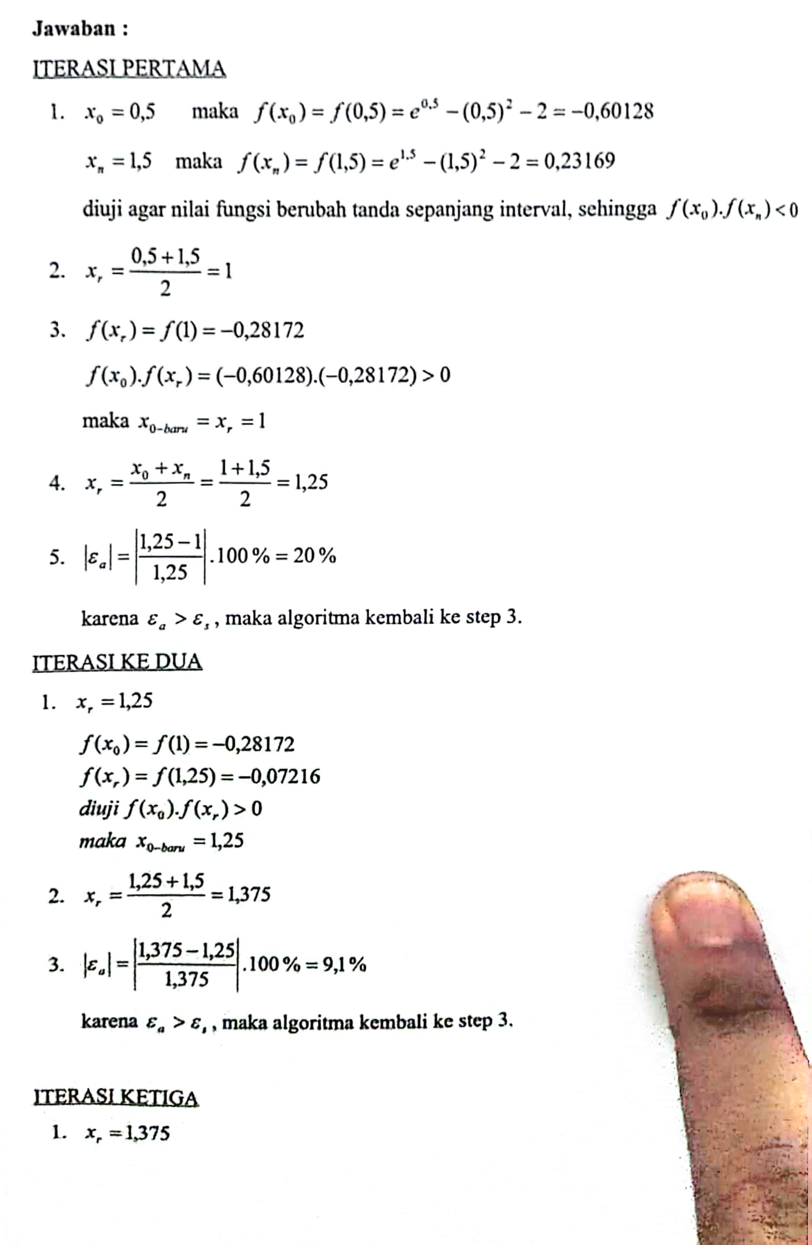
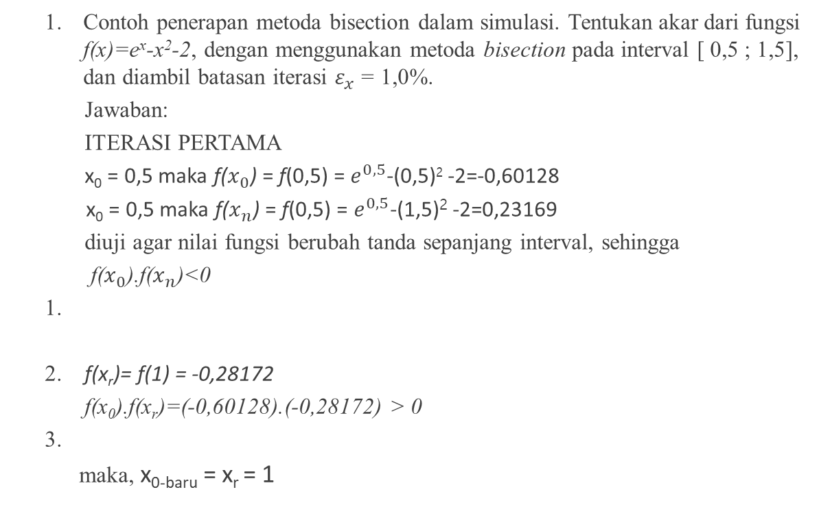
SIMULASI METODA BISECTION
Contoh penerapan metoda bisection dalam simulasi. Tentukan akar dari fungsi f(x)=e^{x}-x²-2, dengan menggunakan metoda bisection pada interval [ 0,5 ; 1,5], dan diambil batasan iterasi $ε_{x}$ = 1,0%.
Jawaban:
ITERASI PERTAMA
x₀ = 0,5 maka f($x_{0}$) = f(0,5) = $e^{0,5}$-(0,5)² -2=-0,60128
x₀ = 0,5 maka f($x_{n}$) = f(0,5) = $e^{0,5}$-(1,5)² -2=0,23169
diuji agar nilai fungsi berubah tanda sepanjang interval, sehingga
f($x_{0}$).f($x_{n}$)<0
1.
2. f(x_{r})= f(1) = -0,28172
f(x₀).f(x_{r})=(-0,60128).(-0,28172) > 0
3.
maka, x_{0-baru} = x_{r} = 1

Slide 24

SIMULASI METODA BISECTION
4.
5.
Karena $ε_{a}$> $ε_{b}$, maka algoritma kembali ke step 3

Slide 25

SIMULASI METODA BISECTION
ITERASI KEDUA
1. x_{r} = 1,25
f(x₀) = f(1) = -0,28172
f(x_{r}) = f(1,25) = -0,07216
diuji f(x₀).f(x_{r})>0
maka X_{o-baru} = 1,25
2.
3.
Karena $ε_{a}$> $ε_{b}$, maka algoritma kembali ke step 3

Slide 26
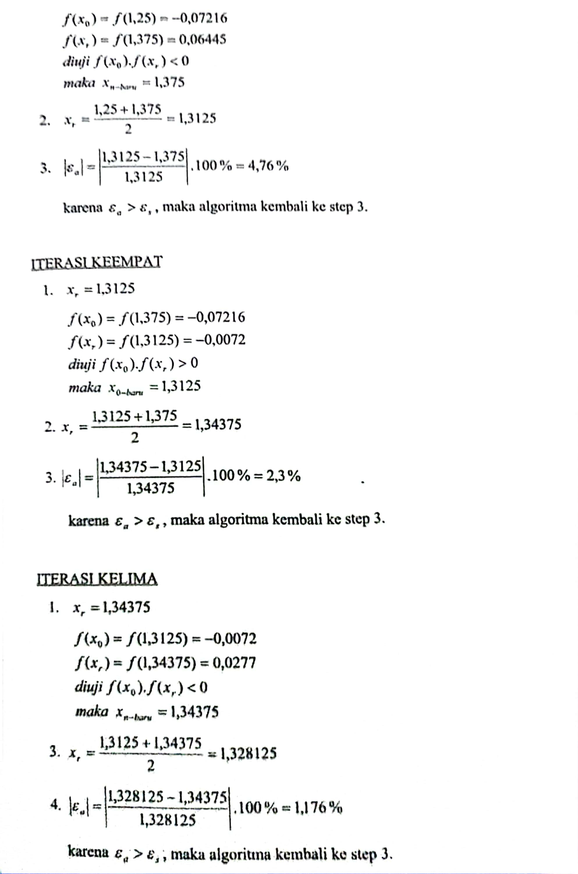

SIMULASI METODA BISECTION
ITERASI KETIGA
1. x_{r} = 1,375
f(x₀) = f(1,25) = - 0,07216
f(x_{r}) = f(1,375) = -0,06445
diuji f(x₀).f(x_{r})<0
maka X_{o-baru} = 1,375
2.
3.
Karena $ε_{a}$> $ε_{b}$, maka algoritma kembali ke step 3

Slide 27

SIMULASI METODA BISECTION
ITERASI KEEMPAT
1. x_{r} = 1,3125
f(x₀) = f(1,375) = - 0,07216
f(x_{r}) = f(1,3125) = -0,0072
diuji f(x₀).f(x_{r})>0
maka X_{0-baru} = 1,3125
2.
3.
Karena $ε_{a}$> $ε_{b}$, maka algoritma kembali ke step 3

Slide 28

SIMULASI METODA BISECTION
ITERASI KELIMA
1. x_{r} = 1,34375
f(x₀) = f(1,3125) = - 0,0072
f(x_{r}) = f(1,3125) = 0,0277
diuji f(x₀).f(x_{r})<0
maka X_{n-baru} = 1,34375
2.
3.
Karena $ε_{a}$> $ε_{b}$, maka algoritma kembali ke step 3

Slide 29
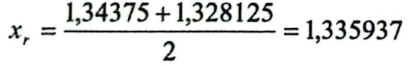
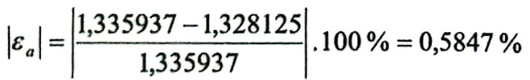

SIMULASI METODA BISECTION
ITERASI KEENAM
1. x_{r} = 1,328125
f(x₀) = f(1,34375) = 0,0277
f(x_{r}) = f(1,328125) = 0,010
diuji f(x₀).f(x_{r})<0
maka X_{n-baru} = 1,328125
2.
3.
Karena $ε_{a}<$ $ε_{b}$, maka iterasi berhenti dan didapatkan x_{r} = 1,335937

Slide 30
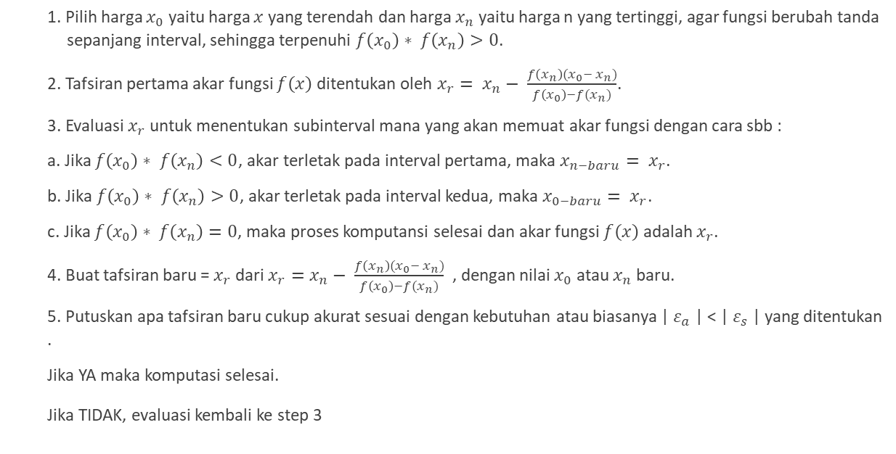
ALGORITMA REGULAFALSI
1. Pilih harga $x_{0}$ yaitu harga $x$ yang terendah dan harga $x_{n}$ yaitu harga n yang tertinggi, agar fungsi berubah tanda sepanjang interval, sehingga terpenuhi $f\left(x_{0}\right)∗ f\left(x_{n}\right)>0$.
2. Tafsiran pertama akar fungsi $f\left(x\right)$ ditentukan oleh $x_{r}= x_{n}− \frac{f\left(x_{n}\right)(x_{0}− x_{n})}{f\left(x_{0}\right)−f(x_{n})}$.
3. Evaluasi $x_{r}$ untuk menentukan subinterval mana yang akan memuat akar fungsi dengan cara sbb :
a. Jika $f\left(x_{0}\right)∗ f\left(x_{n}\right)<0$, akar terletak pada interval pertama, maka $x_{n−baru}= x_{r}$.
b. Jika $f\left(x_{0}\right)∗ f\left(x_{n}\right)>0$, akar terletak pada interval kedua, maka $x_{0−baru}= x_{r}$.
c. Jika $f\left(x_{0}\right)∗ f\left(x_{n}\right)=0$, maka proses komputansi selesai dan akar fungsi $f\left(x\right)$ adalah $x_{r}$.
4. Buat tafsiran baru = $x_{r}$ dari $x_{r}=x_{n}− \frac{f\left(x_{n}\right)(x_{0}− x_{n})}{f\left(x_{0}\right)−f(x_{n})}$ , dengan nilai $x_{0}$ atau $x_{n}$ baru.
5. Putuskan apa tafsiran baru cukup akurat sesuai dengan kebutuhan atau biasanya | $ε_{a}$ | < | $ε_{s}$ | yang ditentukan.
Jika YA maka komputasi selesai.
Jika TIDAK, evaluasi kembali ke step 3

Slide 31
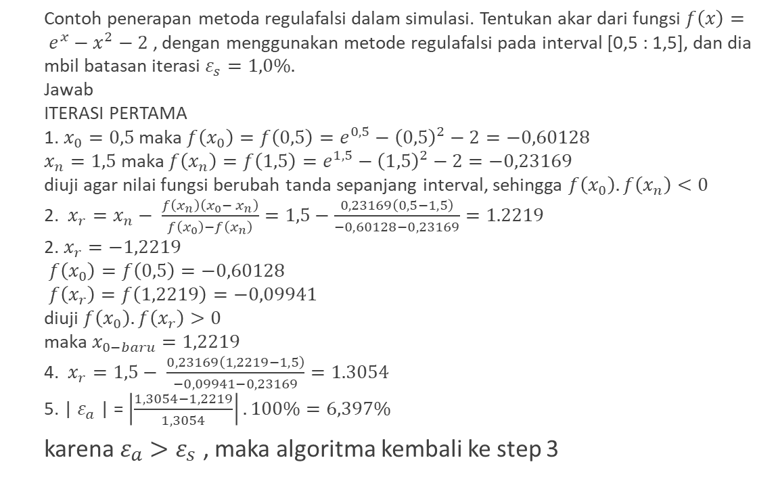
SIMULASI REGULAFALSI
Contoh penerapan metoda regulafalsi dalam simulasi. Tentukan akar dari fungsi $f\left(x\right)= e^{x}−x^{2}−2$ , dengan menggunakan metode regulafalsi pada interval [0,5 : 1,5], dan diambil batasan iterasi $ε_{s}=1,0\%.$
Jawab
ITERASI PERTAMA
1. $x_{0}=0,5$ maka $f\left(x_{0}\right)=f\left(0,5\right)=e^{0,5}−{\left(0,5\right)}^{2}−2=−0,60128$
$x_{n}=1,5$ maka $f\left(x_{n}\right)=f\left(1,5\right)=e^{1,5}−{\left(1,5\right)}^{2}−2=−0,23169$
diuji agar nilai fungsi berubah tanda sepanjang interval, sehingga $f\left(x_{0}\right).f\left(x_{n}\right)<0$
2. $x_{r}=x_{n}− \frac{f\left(x_{n}\right)\left(x_{0}− x_{n}\right)}{f\left(x_{0}\right)−f\left(x_{n}\right)}=1,5−\frac{0,23169\left(0,5−1,5\right)}{−0,60128−0,23169}=1.2219$
2. $x_{r}=−1,2219$
$f\left(x_{0}\right)=f\left(0,5\right)=−0,60128$
$f\left(x_{r}\right)=f\left(1,2219\right)=−0,09941$
diuji $f\left(x_{0}\right).f\left(x_{r}\right)>0$
maka $x_{0−baru}=1,2219$
4. $x_{r}=1,5− \frac{0,23169\left(1,2219−1,5\right)}{−0,09941−0,23169}=1.3054$
5. | $ε_{a}$ | = $\left|\frac{1,3054−1,2219}{1,3054}\right|.100\%=6,397\%$
karena $ε_{a}>ε_{s}$ , maka algoritma kembali ke step 3

Slide 32
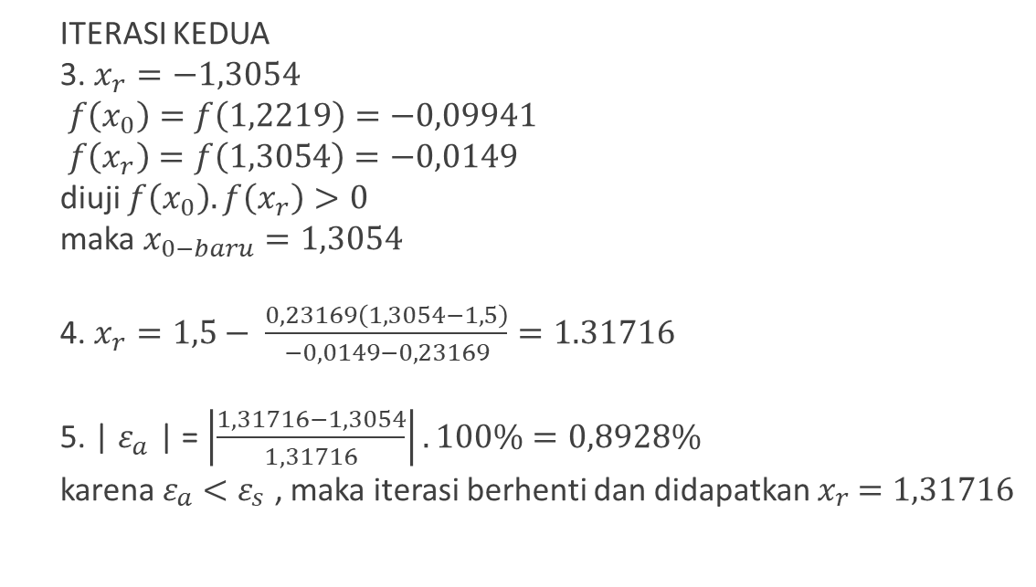
ITERASI KEDUA
3. $x_{r}=−1,3054$
$f\left(x_{0}\right)=f\left(1,2219\right)=−0,09941$
$f\left(x_{r}\right)=f\left(1,3054\right)=−0,0149$
diuji $f\left(x_{0}\right).f\left(x_{r}\right)>0$
maka $x_{0−baru}=1,3054$
4. $x_{r}=1,5− \frac{0,23169\left(1,3054−1,5\right)}{−0,0149−0,23169}=1.31716$
5. | $ε_{a}$ | = $\left|\frac{1,31716−1,3054}{1,31716}\right|.100\%=0,8928\%$
karena $ε_{a}<ε_{s}$ , maka iterasi berhenti dan didapatkan $x_{r}=1,31716$

Slide 33
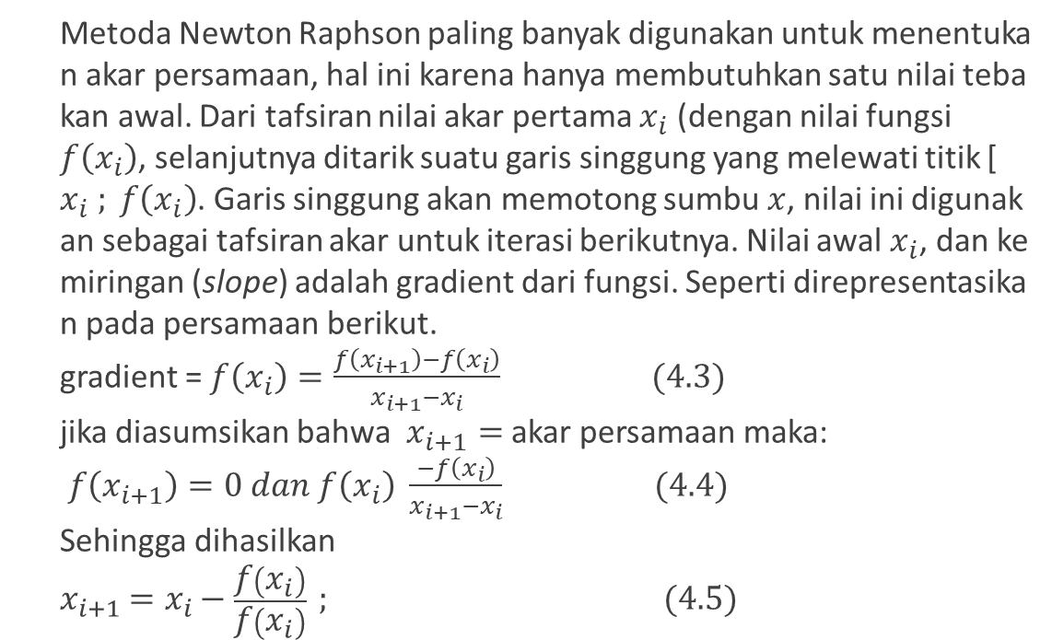
METODA NEWTON RAPHSON
Metoda Newton Raphson paling banyak digunakan untuk menentukan akar persamaan, hal ini karena hanya membutuhkan satu nilai tebakan awal. Dari tafsiran nilai akar pertama $x_{i}$ (dengan nilai fungsi $f\left(x_{i}\right)$, selanjutnya ditarik suatu garis singgung yang melewati titik [$x_{i} ; f\left(x_{i}\right)$. Garis singgung akan memotong sumbu $x$, nilai ini digunakan sebagai tafsiran akar untuk iterasi berikutnya. Nilai awal $x_{i}$, dan kemiringan (slope) adalah gradient dari fungsi. Seperti direpresentasikan pada persamaan berikut.
gradient = $f\left(x_{i}\right)=\frac{f\left(x_{i+1}\right)−f\left(x_{i}\right)}{x_{i+1}−x_{i}} (4.3)$
jika diasumsikan bahwa $x_{i+1}=$ akar persamaan maka:
$f\left(x_{i+1}\right)=0 dan f\left(x_{i}\right) \frac{−f\left(x_{i}\right)}{x_{i+1}−x_{i}} (4.4)$
Sehingga dihasilkan
$$x_{i+1}=x_{i}−\frac{f\left(x_{i}\right)}{f\left(x_{i}\right)} ; (4.5)$$

Slide 34
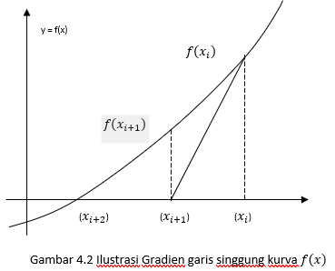

Slide 35
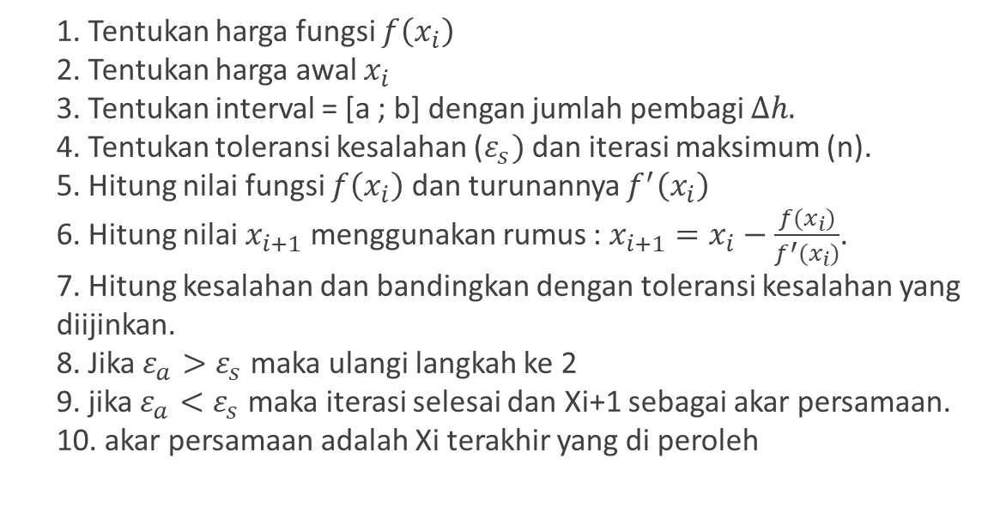
ALGORITMA NEWTON RAPHSON
1. Tentukan harga fungsi $f\left(x_{i}\right)$
2. Tentukan harga awal $x_{i}$
3. Tentukan interval = [a ; b] dengan jumlah pembagi $∆h.$
4. Tentukan toleransi kesalahan ($ε_{s})$ dan iterasi maksimum (n).
5. Hitung nilai fungsi $f\left(x_{i}\right)$ dan turunannya $f^{′}\left(x_{i}\right)$
6. Hitung nilai $x_{i+1}$ menggunakan rumus : $x_{i+1}=x_{i}−\frac{{f(x}_{i})}{f^{′}(x_{i})}$.
7. Hitung kesalahan dan bandingkan dengan toleransi kesalahan yang diijinkan.
8. Jika $ε_{a}>ε_{s}$ maka ulangi langkah ke 2
9. jika $ε_{a}<ε_{s}$ maka iterasi selesai dan Xi+1 sebagai akar persamaan.
10. akar persamaan adalah Xi terakhir yang di peroleh

Slide 36
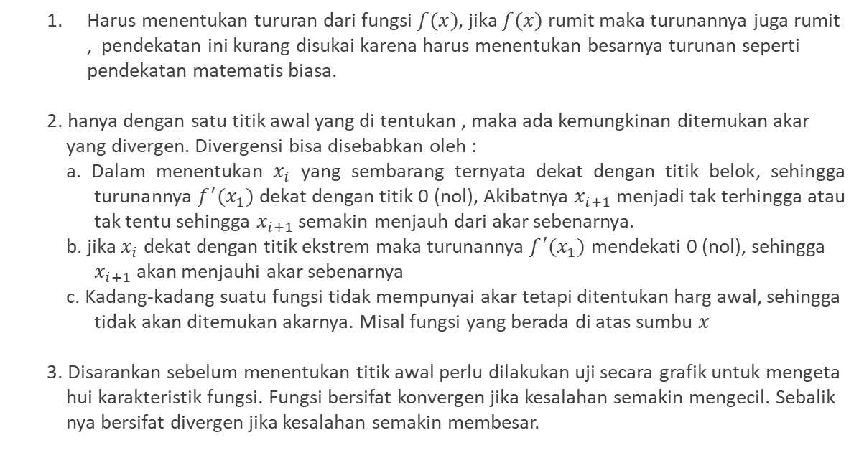
Kelemahan Newton Raphson
Harus menentukan tururan dari fungsi $f(x)$, jika $f(x)$ rumit maka turunannya juga rumit, pendekatan ini kurang disukai karena harus menentukan besarnya turunan seperti pendekatan matematis biasa.
2. hanya dengan satu titik awal yang di tentukan , maka ada kemungkinan ditemukan akar yang divergen. Divergensi bisa disebabkan oleh :
a. Dalam menentukan $x_{i}$ yang sembarang ternyata dekat dengan titik belok, sehingga turunannya $f^{′}(x_{1})$ dekat dengan titik 0 (nol), Akibatnya $x_{i+1}$ menjadi tak terhingga atau tak tentu sehingga $x_{i+1}$ semakin menjauh dari akar sebenarnya.
b. jika $x_{i}$ dekat dengan titik ekstrem maka turunannya $f^{′}(x_{1})$ mendekati 0 (nol), sehingga $x_{i+1}$ akan menjauhi akar sebenarnya
c. Kadang-kadang suatu fungsi tidak mempunyai akar tetapi ditentukan harg awal, sehingga tidak akan ditemukan akarnya. Misal fungsi yang berada di atas sumbu $x$
3. Disarankan sebelum menentukan titik awal perlu dilakukan uji secara grafik untuk mengetahui karakteristik fungsi. Fungsi bersifat konvergen jika kesalahan semakin mengecil. Sebaliknya bersifat divergen jika kesalahan semakin membesar.

Slide 37
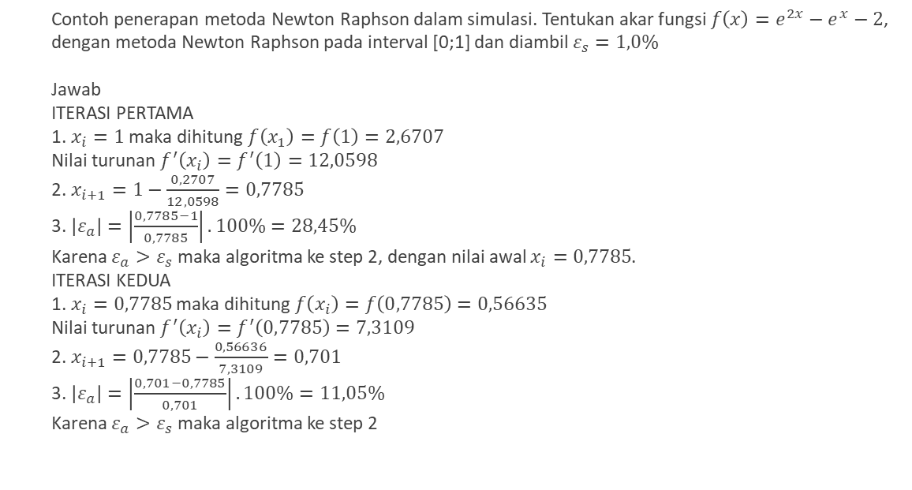
SIMULASI NEWTON RAPHSON
Contoh penerapan metoda Newton Raphson dalam simulasi. Tentukan akar fungsi $f\left(x\right)=e^{2x}−e^{x}−2$, dengan metoda Newton Raphson pada interval [0;1] dan diambil $ε_{s}=1,0\%$
Jawab
ITERASI PERTAMA
1. $x_{i}=1$ maka dihitung $f\left(x_{1}\right)=f\left(1\right)=2,6707$
Nilai turunan $f^{′}\left(x_{i}\right)=f^{′}\left(1\right)=12,0598$
2. $x_{i+1}=1−\frac{0,2707}{12,0598}=0,7785$
3. $\left|ε_{a}\right|=\left|\frac{0,7785−1}{0,7785}\right|.100\%=28,45\%$
Karena $ε_{a}>ε_{s}$ maka algoritma ke step 2, dengan nilai awal $x_{i}=0,7785$.
ITERASI KEDUA
1. $x_{i}=0,7785$ maka dihitung $f\left(x_{i}\right)=f\left(0,7785\right)=0,56635$
Nilai turunan $f^{′}\left(x_{i}\right)=f^{′}\left(0,7785\right)=7,3109$
2. $x_{i+1}=0,7785−\frac{0,56636}{7,3109}=0,701$
3. $\left|ε_{a}\right|=\left|\frac{0,701−0,7785}{0,701}\right|.100\%=11,05\%$
Karena $ε_{a}>ε_{s}$ maka algoritma ke step 2

Slide 38

ITERASI KETIGA
1. $x_{i}=0,701$ maka dihitung $f\left(x_{i}\right)=f\left(0,701\right)=0,04755$
Nilai turunan $f^{′}\left(x_{i}\right)=f^{′}\left(0,701\right)=6,1108$
2. $x_{i+1}=0,701−\frac{0,04755}{6,1108}=0,6932$
3. $\left|ε_{a}\right|=\left|\frac{0,6932−0,701}{0,6932}\right|.100\%=0,54\%$
Karena $ε_{a}<ε_{s}$ maka algoritma selesai dan akar persamaan $x=0,6932$

Slide 39

METODE SECANT
Metode Secant merupakan perbaikan dari metode Newton Raphson, dimana kemiringan dua titik dinyatakan secara diskrit dengan mengambil bentuk garis lurus yang melalui satu titik. Misalkan diasumsikan bahwa fungsi $f\left(x\right)$ adalah linier disekitar akarnya $x_{i}$. Sekarang dipilih titik sembarang misal $x_{1}$ yang dekat dengan $x_{0}$ dan $x_{i}$ (yang belum pernah diketahui) kemudian digambarkan garis lurus yang melewati dua titik tersebut, seperti ditunjukan pada gambar berikut.
f(x)
x
X0

Slide 40
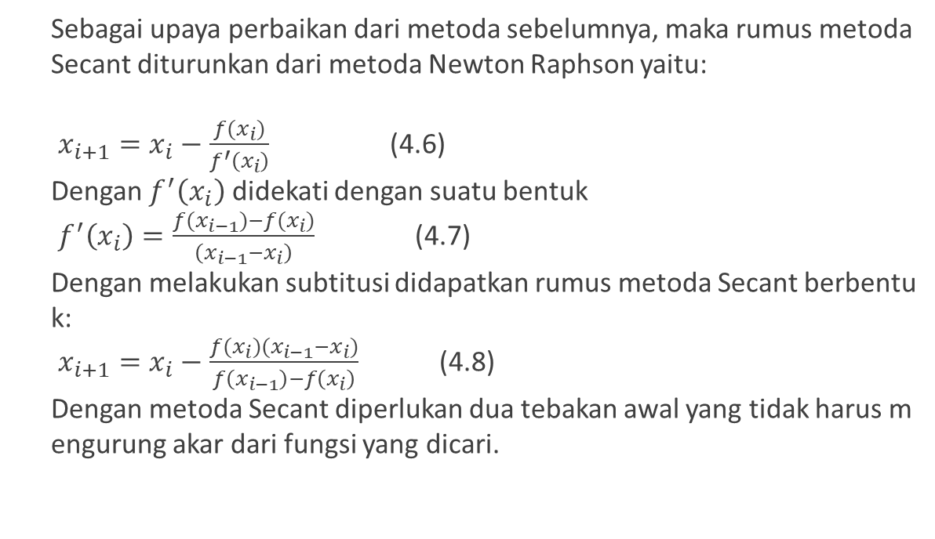
Ilustrasi grafik metoda secant
Sebagai upaya perbaikan dari metoda sebelumnya, maka rumus metoda Secant diturunkan dari metoda Newton Raphson yaitu:
$x_{i+1}=x_{i}−\frac{{f(x}_{i})}{f^{′}\left(x_{i}\right)}$ (4.6)
Dengan $f^{′}\left(x_{i}\right)$ didekati dengan suatu bentuk
$f^{′}\left(x_{i}\right)=\frac{{f(x}_{i−1})−f(x_{i})}{\left(x_{i−1}−x_{i}\right)}$ (4.7)
Dengan melakukan subtitusi didapatkan rumus metoda Secant berbentuk:
$x_{i+1}=x_{i}−\frac{{f(x}_{i})(x_{i−1}−x_{i})}{f\left(x_{i−1}\right)−f\left(x_{i}\right)}$ (4.8)
Dengan metoda Secant diperlukan dua tebakan awal yang tidak harus mengurung akar dari fungsi yang dicari.

Slide 41
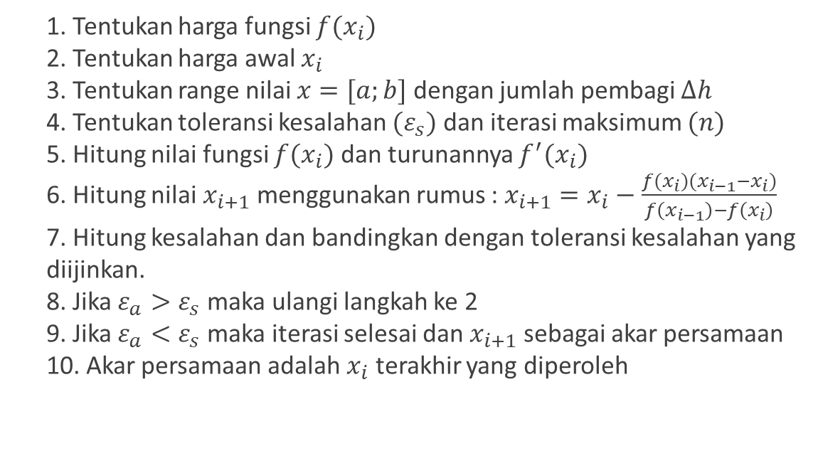
ALGORITMA SECANT
1. Tentukan harga fungsi ${f(x}_{i})$
2. Tentukan harga awal $x_{i}$
3. Tentukan range nilai $x=[a;b]$ dengan jumlah pembagi $∆h$
4. Tentukan toleransi kesalahan ${(ε}_{s})$ dan iterasi maksimum $(n)$
5. Hitung nilai fungsi ${f(x}_{i})$ dan turunannya ${f^{′}(x}_{i})$
6. Hitung nilai $x_{i+1}$ menggunakan rumus : $x_{i+1}=x_{i}−\frac{{f(x}_{i})(x_{i−1}−x_{i})}{f\left(x_{i−1}\right)−f\left(x_{i}\right)}$
7. Hitung kesalahan dan bandingkan dengan toleransi kesalahan yang diijinkan.
8. Jika $ε_{a}>ε_{s}$ maka ulangi langkah ke 2
9. Jika $ε_{a}<ε_{s}$ maka iterasi selesai dan $x_{i+1}$ sebagai akar persamaan
10. Akar persamaan adalah $x_{i}$ terakhir yang diperoleh

Slide 42
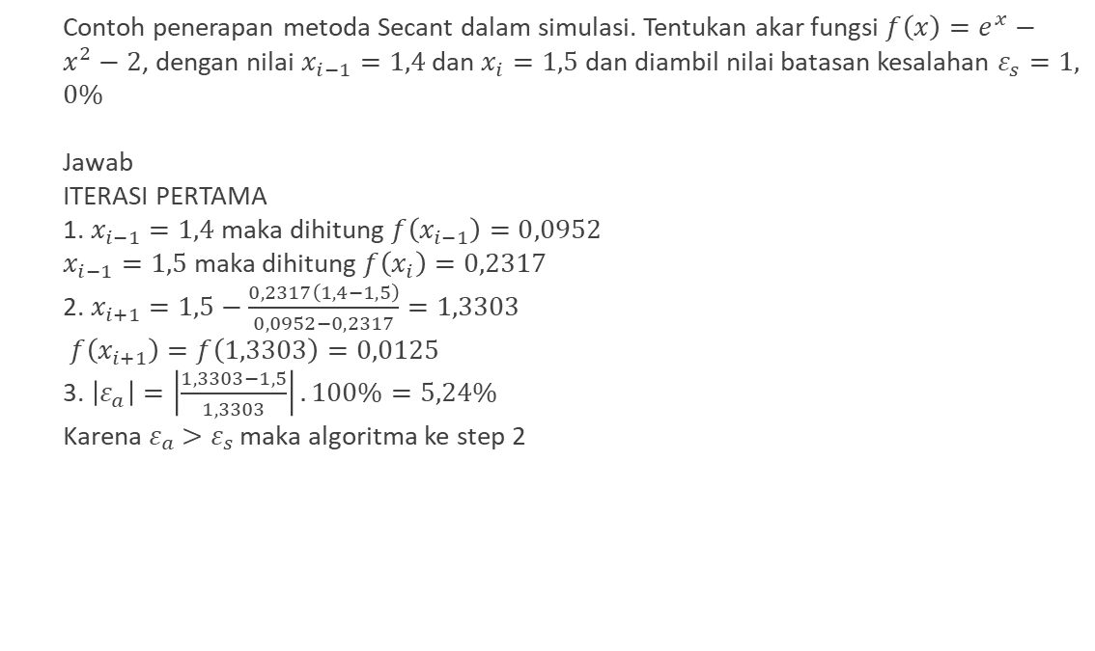
SIMULASI SECANT
Contoh penerapan metoda Secant dalam simulasi. Tentukan akar fungsi $f\left(x\right)=e^{x}−x^{2}−2$, dengan nilai $x_{i−1}=1,4$ dan $x_{i}=1,5$ dan diambil nilai batasan kesalahan $ε_{s}=1,0\%$
Jawab
ITERASI PERTAMA
1. $x_{i−1}=1,4$ maka dihitung $f\left(x_{i−1}\right)=0,0952$
$x_{i−1}=1,5$ maka dihitung $f\left(x_{i}\right)=0,2317$
2. $x_{i+1}=1,5−\frac{0,2317\left(1,4−1,5\right)}{0,0952−0,2317}=1,3303$
$f\left(x_{i+1}\right)=f\left(1,3303\right)=0,0125$
3. $\left|ε_{a}\right|=\left|\frac{1,3303−1,5}{1,3303}\right|.100\%=5,24\%$
Karena $ε_{a}>ε_{s}$ maka algoritma ke step 2

Slide 43
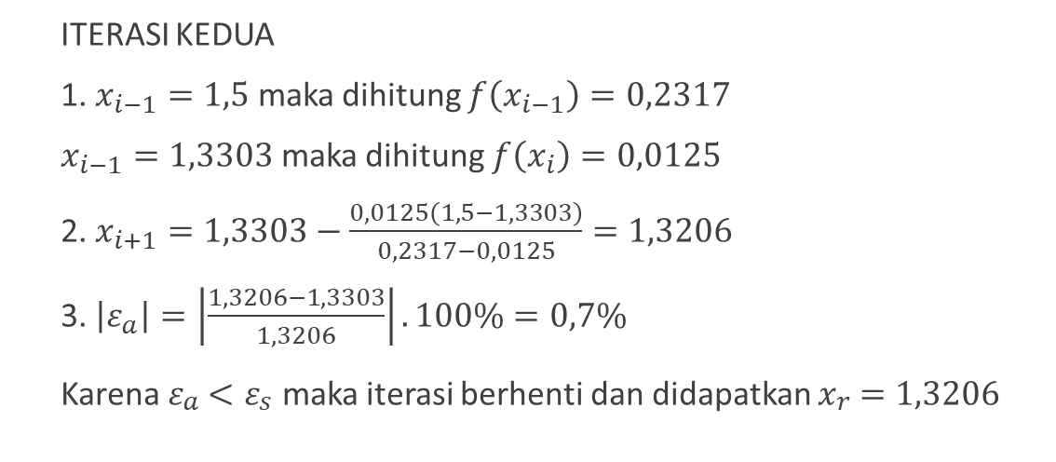
ITERASI KEDUA
1. $x_{i−1}=1,5$ maka dihitung $f\left(x_{i−1}\right)=0,2317$
$x_{i−1}=1,3303$ maka dihitung $f\left(x_{i}\right)=0,0125$
2. $x_{i+1}=1,3303−\frac{0,0125\left(1,5−1,3303\right)}{0,2317−0,0125}=1,3206$
3. $\left|ε_{a}\right|=\left|\frac{1,3206−1,3303}{1,3206}\right|.100\%=0,7\%$
Karena $ε_{a}<ε_{s}$ maka iterasi berhenti dan didapatkan $x_{r}=1,3206$

Slide 44
TERIMA KASIH
SEKIAN PERSENTASI KAMI MENGENAI ALGORITMA PENCARIAN DATA
( SEARCHING ALGORITHM)

